Slide 1
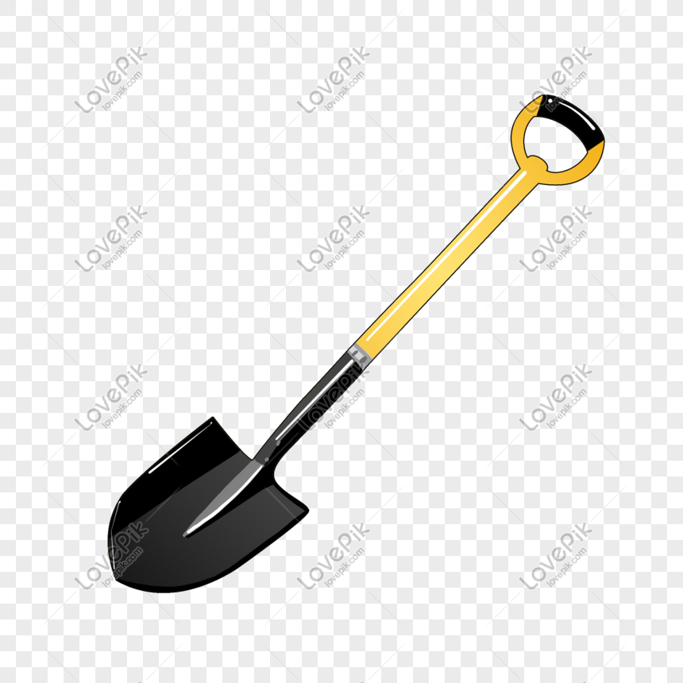
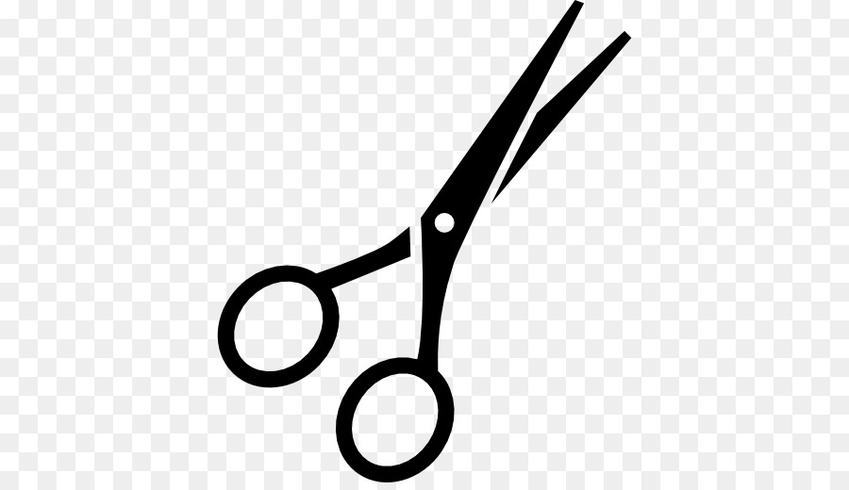
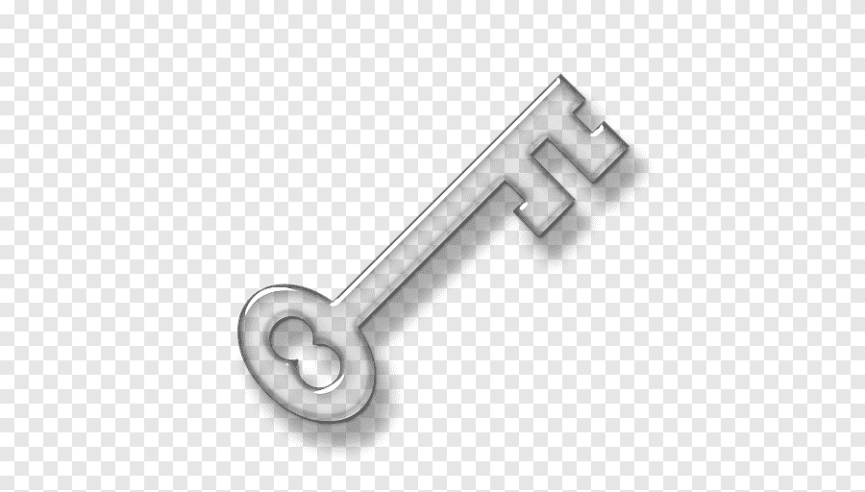
اللغة العربية
اسم الآلة

Slide 2
جرف العامل التّربة بالمِجرفة.
بالمِجرفة
بماذا جرف العامل التربة؟
المجرفة هي الأداة التي وقع بها الفعل
جَرَفَ
ما الفعل الذي اشتقت منه كلمة مجرفة؟
اسم الآلة هو اسم مشتق من الفعل للدلالة على الآلة أو الأداة التي وقع بها الفعل.

Slide 3
يأتي اسم الآلة من أوزان قياسية قديمة مشتق من فعل
فعَّالة
مِفْعَلَة
مِفْعَل
مِفعال
غسّالة
ثلّاجة
فرّامة
دَرّاجة
مِسطرة
مِقلاة
مِكنسة
مِبرشة
مِشرط
مِبرد
مِقصّ
مِدفع
مِنشار
مِحراث
مِذياع
مِثقاب

Slide 4
يأتي اسم الآلة من أوزان قياسية حديثة مشتق من فعل
فِعال
فعّال
فاعِلة
فاعول
رِباط
سِتار
حِزام
سَخّان
شفّاط
جرّار
شاحنة
حاسبة
ساقية
حاسوب
ساطور
جاروف

Slide 5
يأتي اسم الآلة جامد أي لا وزن له ولا يُشتق من فعل
سكين
قلم
رُمح حقيبة
شوكة
سيف

Slide 6
ما اسم الآلة لكل فعل فيما يلي
قاس | رأى | شوى | طرق | قاد | كوى | ضرب | كال | وزن | نَظر
مِقياس | مِرآة | شوّاية | مِطرقة | مِقود | مِكواة | مِضرب | مِكيال | مِيزان | مِنظار

Slide 7
هات على كل كلمة من الكلمات التالية جملة مفيدة
الصّبر مفتاح الفرج
أعددت حقيبة السّفر بحماس
حملتُ المظلة خوفًا من المطر
دقّ ناقوس الخطر
مِصعد العمارة معطل
اخترع أديسون المصباح الكهربائي
مفتاح
حقيبة
مِظلة
ناقوس
مِصعد
مصباح

Slide 8
اسم التفضيل اسم مشتق يدل على شيئين اشتركا في صفة وزاد أحدهما على الآخر فيها
على وزن فُعلى للمؤنث
على وزن أفعل للمذكر
صُغرى
كُبرى
عُظمى
يُسرى
فُضلى
أصغر
أكبر
أعظم
أيسر
أفضل

Slide 9
استخرج اسم التفضيل من الجمل الآتية
أكثر – أعز
أسمى
أعذب
أشد
قال تعالى "أنا أكثر منك مالًا وأعز نفرًا"
الصّدق أسمى الأخلاق
البلبلُ أعذب صوتًا من العصفور
هذه النبتة أشدُ خضرةً من تلك

Slide 10
بالتوفيق يا أعزائي معلمتكم رغد برجوس

